Slide 1
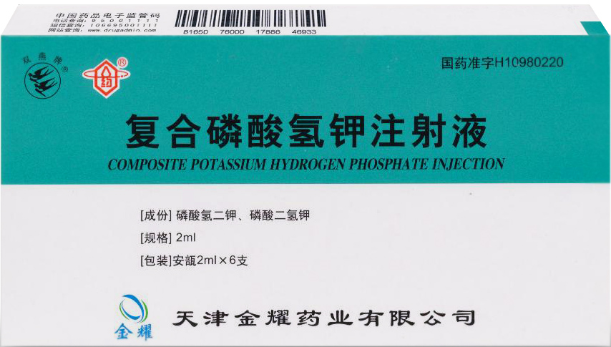
附件2-3
复合磷酸氢钾注射液
天津金耀药业有限公司

Slide 2
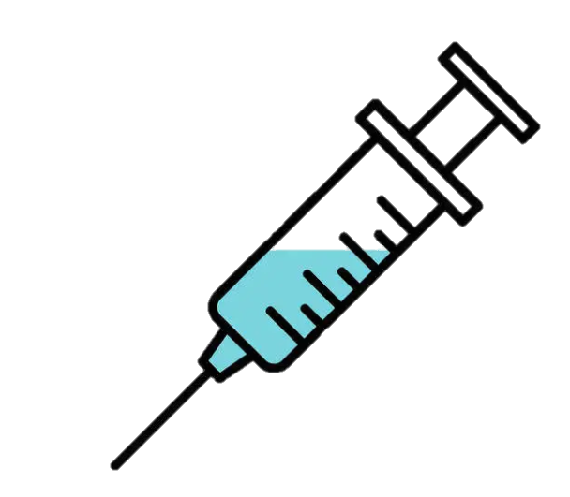

Slide 3
通用名：复合磷酸氢钾注射液
注册规格：2ml
中国大陆首次上市时间：1990年10月30日
目前大陆地区同通用名药品上市情况：10家
全球首个上市国家/地区及上市时间：1984年，加拿大
是否为OTC药品：否
参照药品建议：甘油磷酸钠注射液

Slide 4
主要用于完全胃肠外营养疗法中作为磷的补充剂，如中等以上手术或其他创伤需禁食5天以上的病人的磷的补充剂。本品亦可用于某些疾病所致低磷血症。
手术、危重症患者低磷血症发生率高，早产儿容易发生营养性低磷血症, 胎龄小、小于胎龄儿、肠内喂养延迟等是其高危因素。
对长期不能进食的病人，根据病情、检测结果由医生决定用量。将本品稀释200倍以上，供静脉点滴输注。一般在完全胃肠外营养疗法中，每1000大卡热量加入本品2.5毫升(相当[P04]3－8毫摩尔)，并控制滴注速度。

Slide 5
不良反应情况：如过量使用本品可出现高磷血症、低钙血症、肌肉颤搐、痉挛、胃肠道不适等，出现中毒症状，应立即停药。
安全性方面优势：钾磷同时补充，吸收快，刺激小

Slide 6
与对照药品疗效方面优势：磷钾双补，吸收快，复合磷酸氢钾兼具补钾补磷的作用，临床常见低钾血症患者多由禁食或进食差引起，同时伴有低磷血症发生，因此，钾磷同补具有必要性和重要性。该产品每支钾离子含量为346mg/支，高于门冬氨酸钾镁每支含钾量106-128mg，复合磷酸盐是人体血液的重要缓沖系统，复合磷酸氢钾中钾离子以磷酸盐形式存在，更接近人体血液环境，吸收更快、更好，而其所含磷为6mmol，量适中，既可用于低磷的预防和治疗，同时又不会造成磷含量高引起的低钙血症等副作用。
临床指南/诊疗规范推荐：《规范肠外营养液配制》中华临床营养杂志.2018,26(3):72-84.

Slide 7
创新点: 复合磷酸氢钾兼具补钾补磷的作用，临床常见低钾血症患者多由禁食或进食差引起，同时伴有低磷血症发生，因此，钾磷同补具有必要性和重要性。该产品每支钾离子含量为346mg/支，高于门冬氨酸钾镁每支含钾量106-128mg，复合磷酸盐是人体血液的重要缓沖系统，复合磷酸氢钾中钾离子以磷酸盐形式存在，更接近人体血液环境，吸收更快、更好，而其所含磷为6mmol，量适中，既可用于低磷的预防和治疗，同时又不会造成磷含量高引起的低钙血症等副作用。
优势：磷钾双补。

Slide 8
公平性：
1、目前国内补磷的药物极少，部分患者必须补磷，所以复合磷酸氢钾注射液是临床必须的无替代产品。
2、复合磷酸氢钾注射液是国家基药，价格比较低廉，用量为每日1--2支，日均费用为30---60元。
3、目前国内补磷的药物极少，部分患者必须补磷，所以即使该产品易导致低钙血症、痉挛等副作用，仍然在临床上有一定的销量。
4.本品有严格的适应症，不会出现临床滥用现象
弥补药品目录短板：弥补了目录内无磷钾双补的短板。
临床管理难度：患者用药依从性高，临床用药便利等。

